Slide 1

第七章
参数估计

Slide 2

7.1
点估计

Slide 3
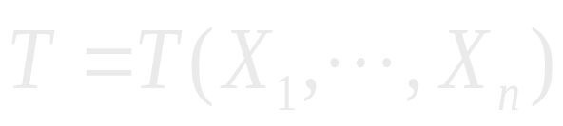
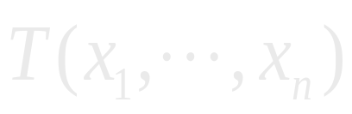
点估计
设总体X的分布函数为 F(x; Ө )，
其中Ө为未知参数 (Ө可以是向量) .
现从该总体抽样，得到样本X₁,X₂,…,X_{n}
从样本出发构造适当的统计量
作为参数 Ө的估计量，即点估计。
将x₁,…,x_{n} 代入估计量，得到Ө的估计值

Slide 4
矩法
点估计方法
最大似然法

Slide 5
矩法
总体k阶原点矩
总体k阶中心矩
样本k阶原点矩
样本k阶中心矩
基本思想是用样本矩代替总体矩 .

Slide 6
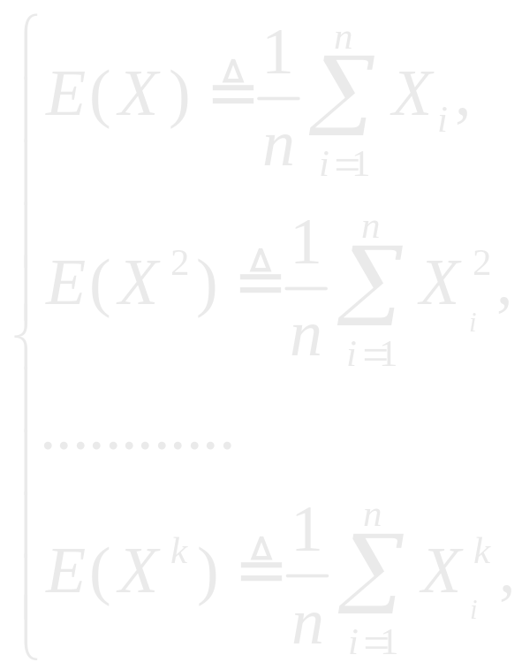
矩法的步骤
设总体X中有k个未知参数Ө₁, Ө₂,…, Ө_{k}
计算总体X的 r 阶原点矩E(X^{r})，
(r=1,2,…,k);
(2) 用样本r阶原点矩
替换总体r阶原点
矩,列出方程组：

Slide 7
(3) 解方程组，得
Ө_{r}=h_{r}(X₁, X₂,…, X_{n}) (r=1,2,…,k);
则以h_{r}(X₁, X₂,…, X_{n})作为Ө_{r}的估计量，并称h_{r}(X₁, X₂,…, X_{n})为Ө_{r}的矩法估计量,而称h_{r}(x₁, x₂,…, x_{n})为Ө_{r}的矩法估计值。

Slide 8
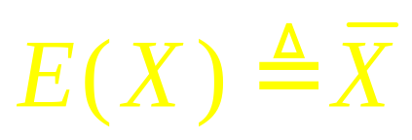
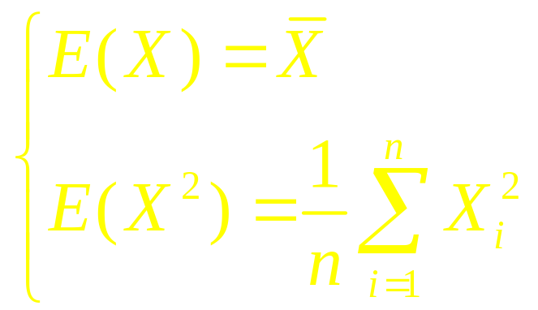
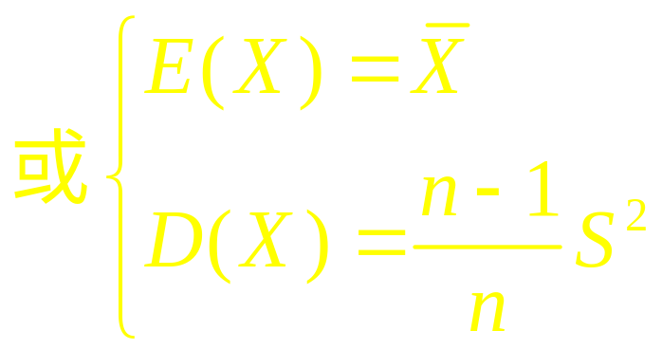
当总体只含一个未知参数时，一般用方程
即可解出未知参数的矩估计量；
当总体只含两个未知参数时，一般用方程 组
即可解出未知参数的矩估计量。

Slide 9
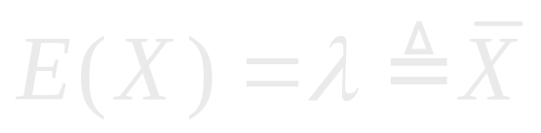
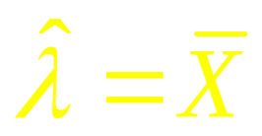
例1. 设总体X~P(λ)，其中λ为未知参数,
试求λ的矩估计量。
解：

Slide 10
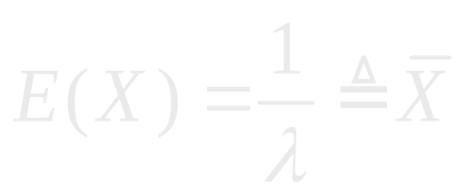
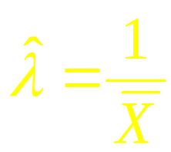
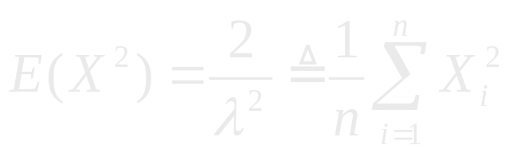
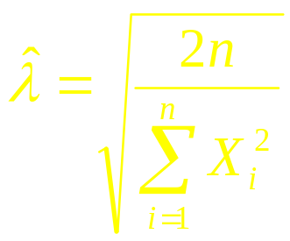
例2. 设总体X~E(λ)，其中λ>0为未知参数,
试求λ的矩估计量。
解法一：
解法二：

Slide 11
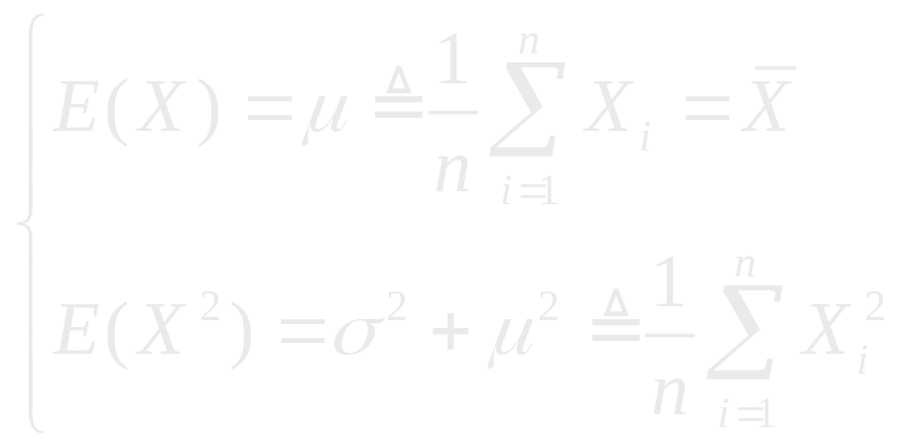
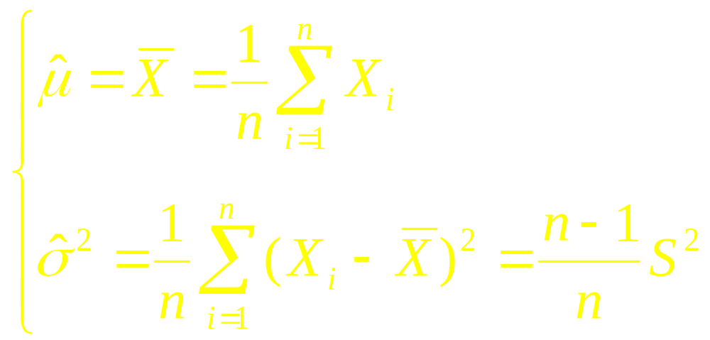
例3. 设总体X~N(μ,σ²)，其中μ,σ²是
未知参数。试求μ,σ²的矩估计量。
解：E(X)=μ, D(X)=σ².
总体期望、方差的矩估计量分别是
样本均值和样本二阶中心矩。

Slide 12
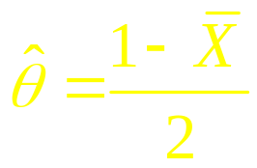
例4. 设总体X的分布律如下，其中θ为
未知参数,试求θ的矩估计量。
解：

Slide 13
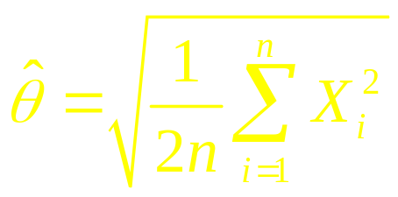
例5. 设总体X的概率密度如下，其中θ>0
为未知参数,试求θ的矩估计量。
解：

Slide 14
最大似然法
基本思想是概率最大的事件最可能出现
对每个样本观测值，选取p使得样本观测值出现的概率最大

Slide 15
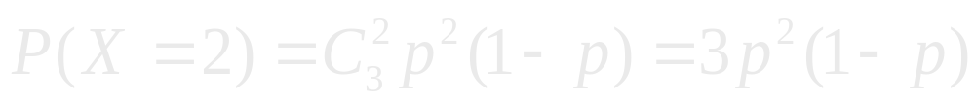
例6.设在一个箱子中装有若干个白色和黄色乒乓球，已
知两种球的数目之比为1:3，但不知是白球多还是黄
球多，现从中有放回地任取3个球，发现有2个白
球，问白球所占的比例是多少？
解：白球所占比例p=1/4或3/4.
X:任取3个球中白球的个数，X~B(3, p)
所以白球所占的比例为3/4。

Slide 16
最大似然法
设总体X的分布律或概率密度为f(x; Ө),
Ө=(Ө₁, Ө₂,…, Ө_{k})是未知参数， X₁,X₂, …,X_{n}是来自总体X的样本，则称
X₁,X₂, …,X_{n}的联合分布律或概率密度函数
为样本的似然函数，简记为L(Ө)。

Slide 17
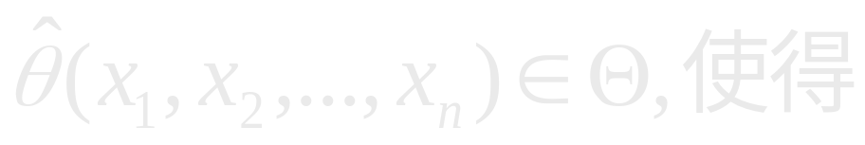
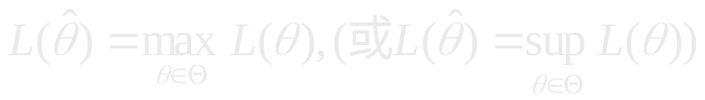
最大似然法
对于固定的样本观测值x₁,x₂,…,x_{n。}如果有

Slide 18
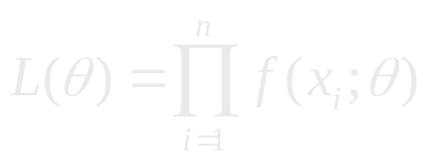
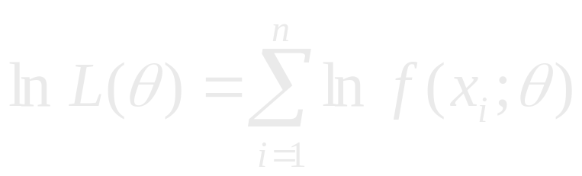
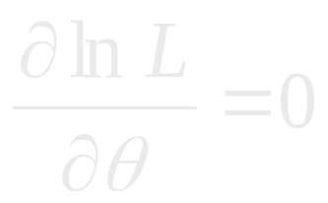
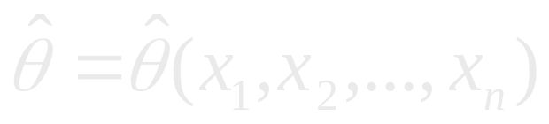
求最大似然估计量的步骤：
(1) 根据f(x; Ө)，写出似然函数
(2) 对似然函数取对数
(3) 写出方程(组)
若方程(组)有解，
求出L(Ө)的最大值点

Slide 19
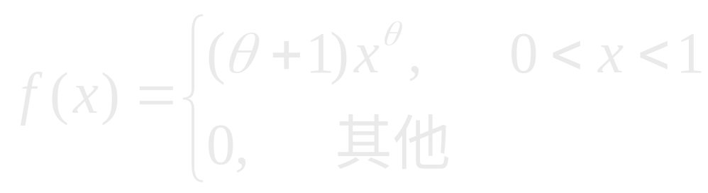
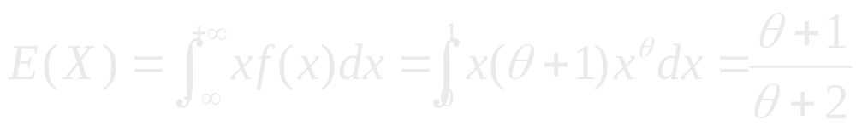
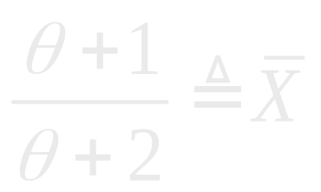
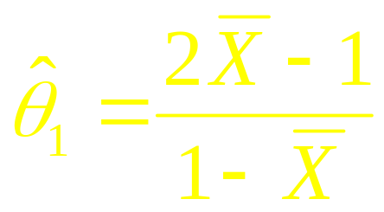
例7. 设总体X的概率密度为
其中Ө>-1是未知参数， X₁,X₂, …,X_{n}是来自总体X的样本.分别求Ө的矩估计量和极大似然估计量。
解：(1) 矩估计

Slide 20
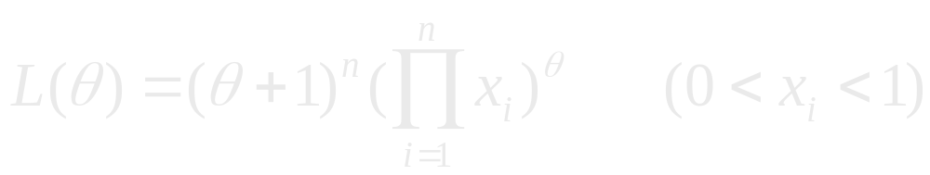
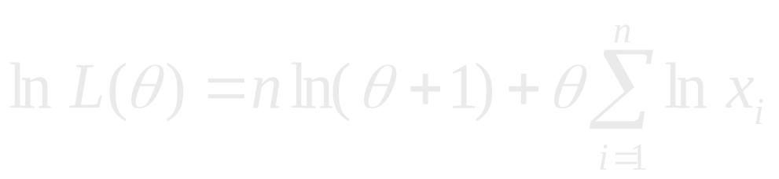
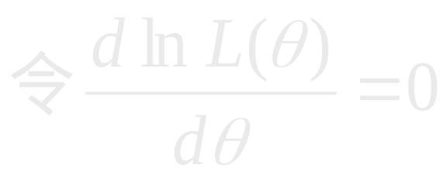
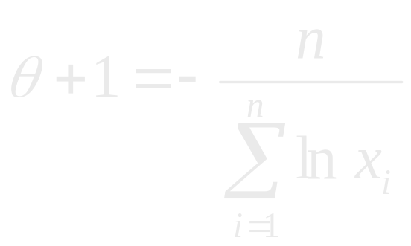
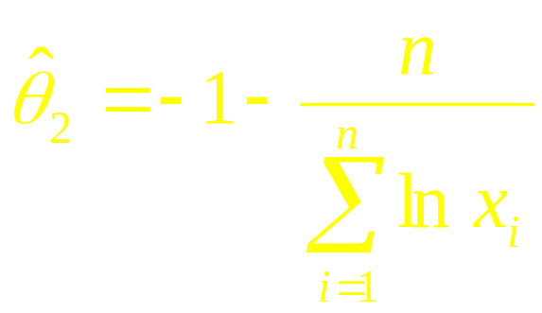
(2) 最大似然估计

Slide 21
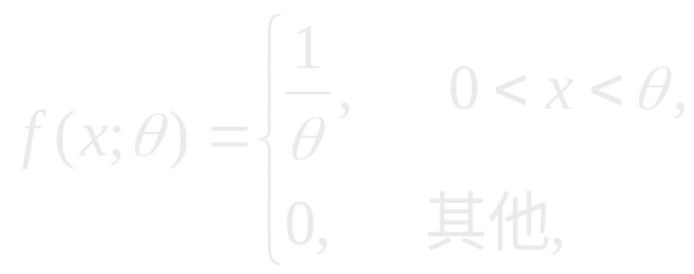
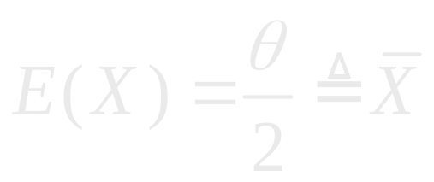
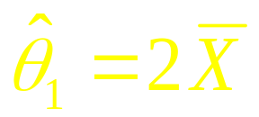
例8.设X₁,X₂,…,X_{n}为取自总体X~U[0, θ]的样
本,其中θ>0未知,分别用矩法和最大似然
法求θ的估计量.
解：
(1)矩法：

Slide 22
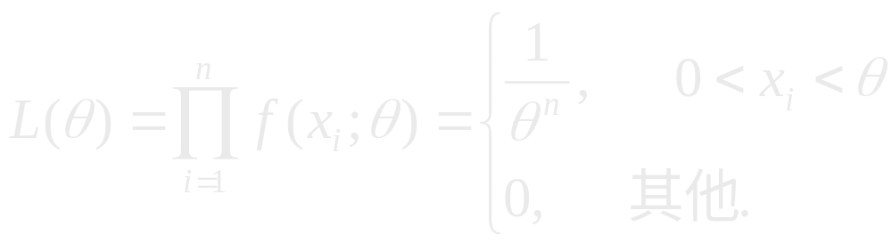
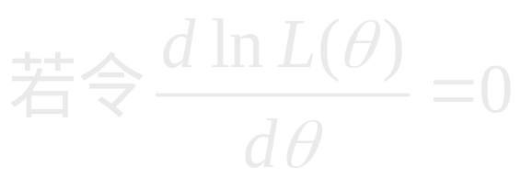
(2)最大似然法：
怎么办呢？
显然,该似然方程组无解.

Slide 23
若似然方程无解，即似然函数没有驻点时，通常在边界点上达到最大值，可由定义通过对边界点的分析直接推求。

Slide 24
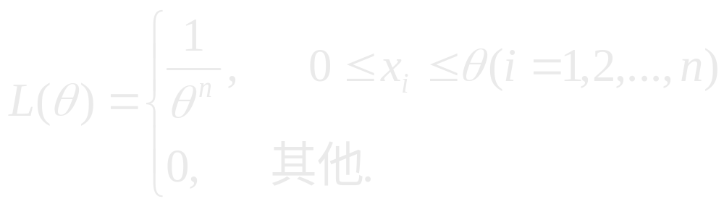
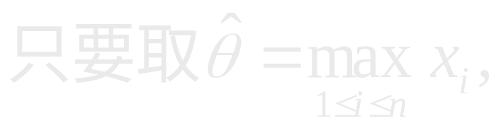
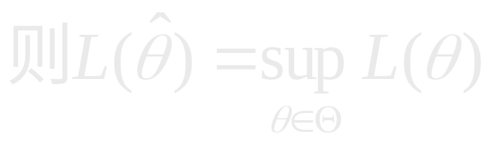
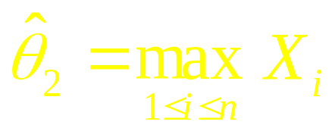

Slide 25
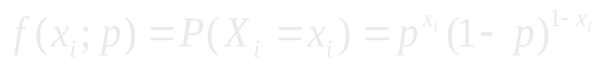
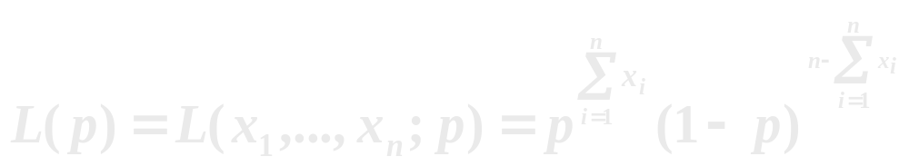
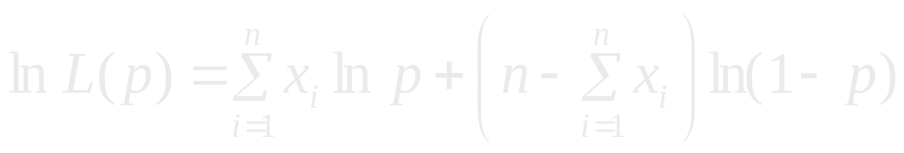
例9.设随机变量X~B(1,p),其中p未知，试求p
的最大似然估计量。如果p表示某一批
产品中的次品率，今从中随机抽取85
件，发现次品10件，试估计这批产品的
次品率。
解：

Slide 26
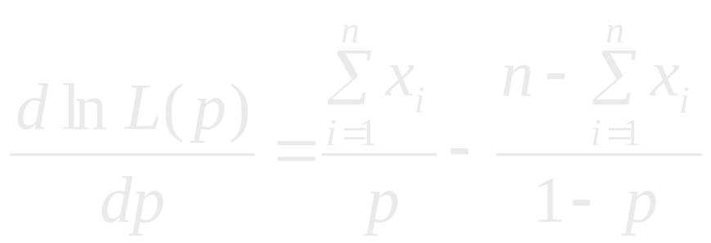
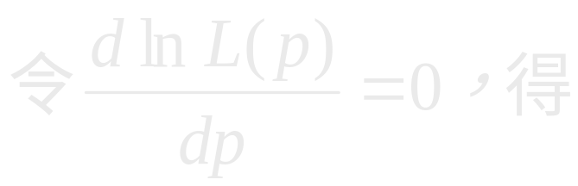
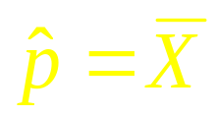
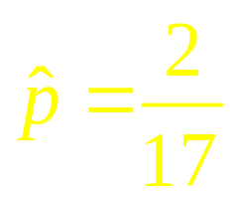
从中随机抽取85件，发现次品10件，那么
所以这批产品的次品率为

Slide 27
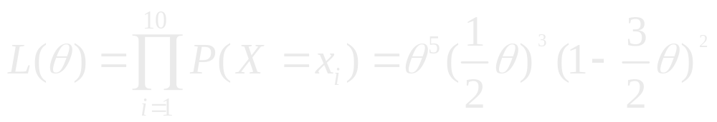
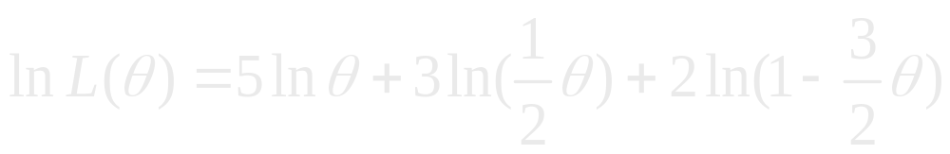


例10. 设总体X的分布律如下，其中θ为未知参数,现抽取一个样本，其观测值：1,1,2,3,1,2,2,1,1,3，求θ的最大似然估计量。
解：

Slide 28




例11. 设总体X~N(μ,σ²)，其中μ,σ²是
未知参数。求μ,σ²的最大似然估计。
解：

Slide 29




Slide 30
7.2
估计量的评价标准

Slide 31
常用的几条标准是：
无偏性
有效性
一致性

Slide 32




无偏性
是Ө的无偏估计量。
是Ө的渐近无偏估计量.

Slide 33



例1. 设X₁,X₂, …,X_{n}是来自有有限数学期望
μ和方差σ²的总体。证明：
证:(1)

Slide 34



(2)

Slide 35

(3)

Slide 36

例2. 设X₁,X₂,…, X_{n}来自总体X，E(X)= μ,
D(X)=σ²。证明下列统计量都是μ的
无偏估计量。

Slide 37



例3. 设样本X₁,X₂,…, X_{n}来自总体X~N(μ,σ²)，试确定常数C，使 是σ²的无偏估计量。
解：

Slide 38



有效性
有效。

Slide 39



例4. 例2中μ₁,μ₂,μ₃,μ₄哪个估计量更有效？
解：
当n≥2时，D(μ₂)<D(μ₃)<D(μ₁)。
由柯西不等式，
所以μ₂比较有效。

Slide 40



一致性
一致估计量或相合估计量。

Slide 41




例5. 设有一批产品，为估计其次品率p，
随机取一样本X₁,X₂, …,X_{n}，其中
证：E(X_{i})=p, D(X_{i})=p(1-p)

Slide 42


由大数定律，对任意ε>0，有

Slide 43




例6. 设X₁,X₂,…, X_{n}来自总体X，且E(X^{k})存在
但未知。证明
证：因为 X₁,X₂,…, X_{n}独立同分布
由辛钦大数定律，得

Slide 44
7.3
区间估计

Slide 45
置信区间
设X分布函数为F(x; Ө), θ未知，给定α (0< α <1),若由样本 X₁,X₂, …,X_{n}确定的两个统计量
置信度为1- α的双侧置信区间。

Slide 46
区间估计
对于给定的置信度，根据样本来确定未知参数Ө的置信区间，称为未知参数Ө的区间估计。

Slide 47
求置信区间的步骤
(1) 从参数Ө的点估计量出发，构造一个
分布已知、含参数Ө、不含其它未知参
数，且充分利用已知信息的样本函数T
(T服从N(0,1)、χ²分布、t分布或F分布)；
(2) 给定置信度1-α ，定出常数a,b，使
P{a≤T ≤ b}= 1-α；(a,b一般为双侧分位点)
(3) 将a≤T≤ b变形，使得

Slide 48
单个正态总体参数的置信区间
σ²已知时μ的双侧置信区间
σ²未知时μ的双侧置信区间
μ未知时σ²的双侧置信区间
μ已知时σ²的双侧置信区间

Slide 49

σ²已知时μ的双侧置信区间
即得μ的双侧置信区间

Slide 50


例1. 从一批服从正态分布N(μ,0.02²)的零件中随
机抽取16个，分别测得其长度为：
2.14 2.10 2.13 2.15 2.13 2.12 2.13 2.10
2.15 2.12 2.14 2.10 2.13 2.11 2.14 2.11
试估计该批零件的平均长度μ，并求μ
的置信度为95%的双侧置信区间.
解：
σ²已知时μ的双侧置信区间为
∴μ的双侧置信区间为(2.115,2.135).

Slide 51

σ²未知时μ的双侧置信区间
即得μ的双侧置信区间

Slide 52


例2.为考察某大学男性教师的胆固醇水平, 现抽取了样本容量为16的一个样本, 并计算得样本均值为4.8，样本标准差为0.4。假定该大学男性教师的胆固醇水平X~N(μ, σ²) ，其中μ与σ均未知. 试求μ的置信度为95%的双侧置信区间。
解：
σ²未知时μ的双侧置信区间为
∴μ的双侧置信区间为(4.5869, 5.0132).

Slide 53

μ未知时σ²的双侧置信区间
即得σ²的双侧置信区间

Slide 54

例3.某炼铁厂铁水的含碳量X，在正常情况下服从正态分布N(μ, σ²)。现对操作工艺进行某些改变，从中抽取了7炉铁水的试样，测得含碳量数据如下：
4.421，4.052，4.357，4.394，4.326，4.287，4.683
求新工艺炼出的铁水含碳量方差的双侧置信区间
(α =0.05).
解： μ未知时σ²的双侧置信区间为

Slide 55

∴σ²的双侧置信区间为(0.0146, 0.1702).

Slide 56

μ已知时σ²的双侧置信区间
即得σ²的双侧置信区间

Slide 57

例4.设维尼纶纤度在正常生产条件下服从正态分布
N(1.405, σ²)，某日抽出5根纤维，测得其纤
度为：1.32 1.36 1.55 1.44 1.40
求这一天生产的维尼纶纤度方差的双侧置
信区间（α =0.10）
解： μ已知时σ²的双侧置信区间为

Slide 58

∴σ²的双侧置信区间为(0.0028, 0.0275).

